Slide 1
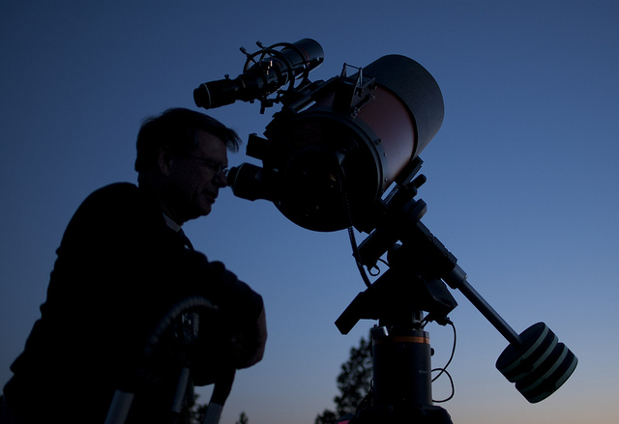
第11回 うちゅうのがっこう
望遠鏡について：鏡筒と光学系編
～「宇宙を見る瞳」の仕組みに迫る～
北海道大学 大学院理学院
宇宙理学専攻 修士課程1年
松岡 亮／Matsuoka Ryo
http://www.skyandtelescope.com/

Slide 2
目次
イントロダクション（今日の目標）
光のおさらい
望遠鏡の一般論
望遠鏡各論
参考文献

Slide 3
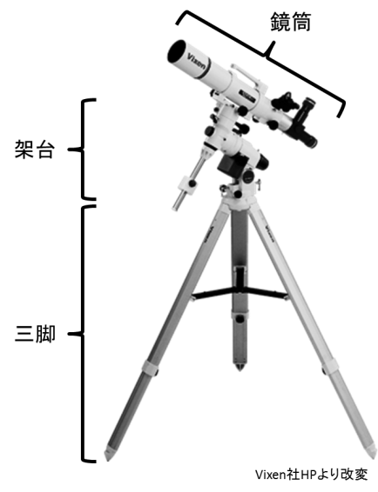
イントロダクション
望遠鏡の3大要素
= 鏡筒 + 架台 + 脚
・鏡筒の構造はどうなっているか
・なぜ拡大されて見えるのか
・鏡筒の性能を決めるものは何か
望遠鏡の話 = 幾何光学．
宇宙のお話ではないので注意！

Slide 4
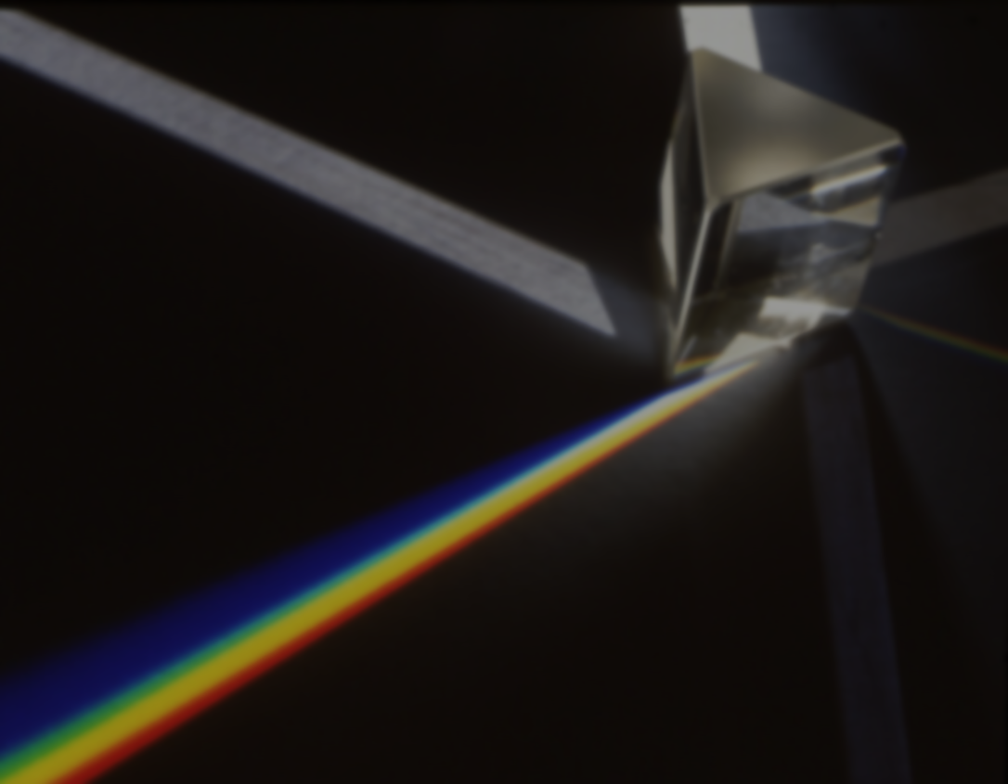
1. 光のおさらい
http://blog.goo.ne.jp/kiyotakeyokohari/e/a9ae009f0e05ef7476270ff9230938e1

Slide 5
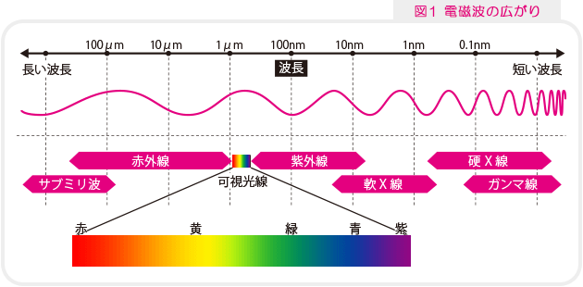
光の正体
http://www.kodomonokagaku.com
電波 赤外線 可視光線 紫外線 X線 γ線
低エネルギー
長波長
低振動数
高エネルギー
短波長
高振動数
可視光線は380-770 nm( 理科年表2015 ), 数百兆 Hz
太陽スペクトルのピークは500 nm

Slide 6
光線で近似できない光
回折…波が遮蔽物の後ろ側にまで回り込む現象
壁の奥にまで回り込む

Slide 7
2. 望遠鏡の一般論
http://blog.goo.ne.jp/kiyotakeyokohari/e/a9ae009f0e05ef7476270ff9230938e1

Slide 8
思い出してね！レンズ！！
定義：レンズの焦点
軸に平行な光線の結像点を焦点と呼ぶ
光路の可逆性より，
「焦点を通る光線群は屈折後に軸に平行な光線になる」，
「軸に平行な光線は屈折後に焦点を通る光線群になる」
の2つのステートメントが成立．
天体の光は平行光線で近似できるため，焦点が特に重要．

Slide 9
合成焦点距離
焦点
対物焦点距離

Slide 10
思い出してね！レンズ！！
レンズの中心を通る光は，屈折前後で向きを変えない
赤：直進
青：屈折
軸に対する角度が小さいときは，
近似的に「直進する」とみなせる．

Slide 11
直焦撮影時の望遠鏡の構造図
直焦撮影…望遠鏡を望遠レンズのように使う撮影法
対物レンズ
半導体センサ
フィルムなど
焦点
口径
（開口径）
対物焦点距離

Slide 12
眼視観察時の望遠鏡の構造図
「ピントが合った」状態…両レンズの焦点が一致
対物レンズ
接眼レンズ
（アイピース）
口径
（開口径）
焦点
対物焦点距離
接眼焦点距離

Slide 13
望遠鏡の役割
拡大器として
  小さな天体を大きな像で観察する．
  倍率が求められる．
集光器として
  暗い天体を明るく観察する．
  口径が求められる．
しかし，両方の役割は結局，口径で制約できる．
口径が望遠鏡の性能を決める．

Slide 14
望遠鏡で大きく写る理由
短焦点
長焦点
焦点距離に比例して，
イメージセンサの像が大きくなっている．

Slide 15
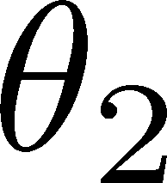
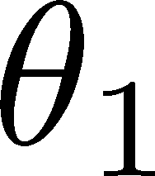
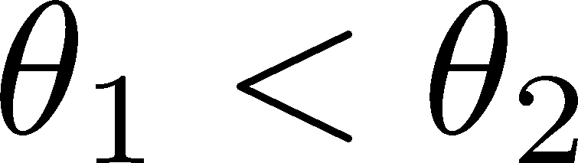
望遠鏡で大きく見える理由
なので，拡大されている！！
※軸外からの光は厳密には結像しないため，角度が0に近いときのみ近似的に成立する議論である．

Slide 16
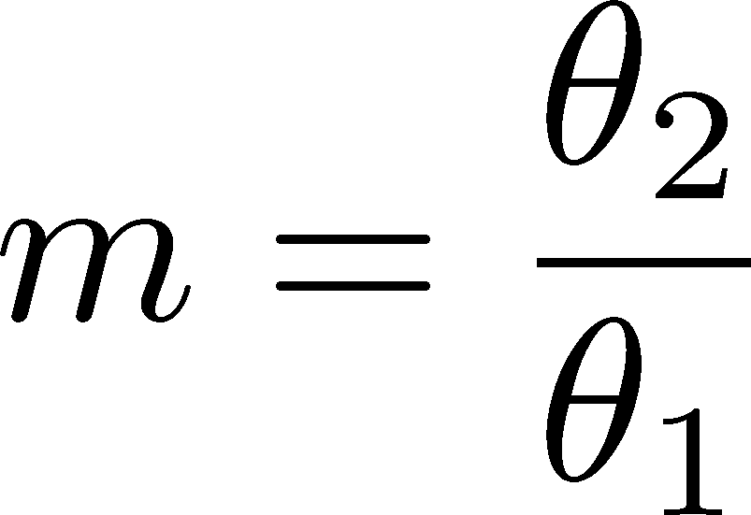
倍率
望遠鏡の倍率：角倍率

Slide 17
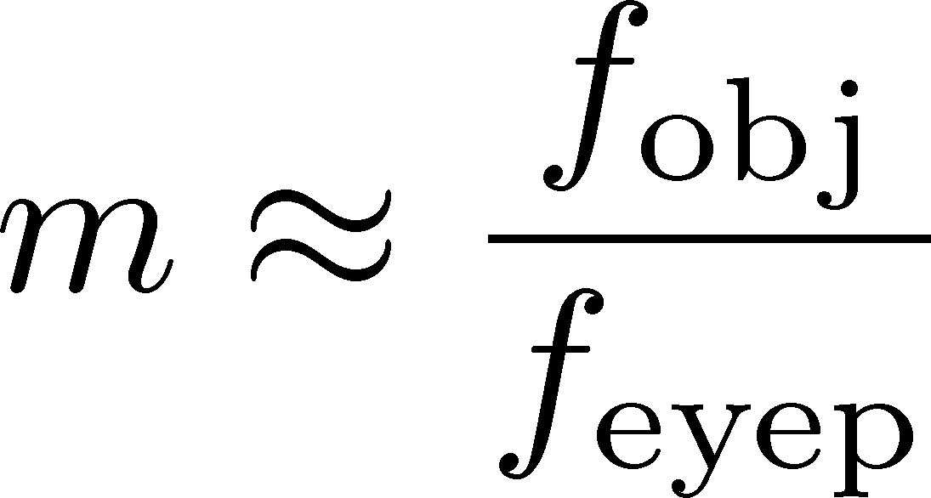
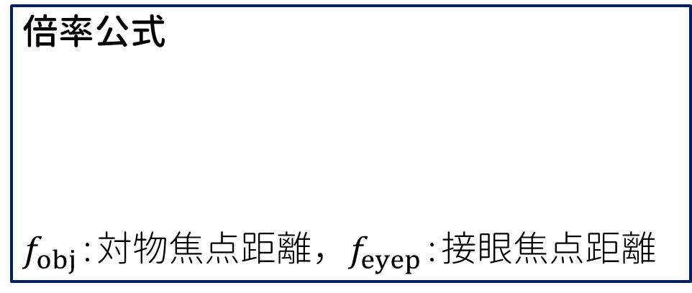
倍率公式
倍率公式
$f_{obj}$:対物焦点距離，$f_{eyep}$:接眼焦点距離
これくらいは覚えないと
まともに観測できないよね～☆

Slide 18
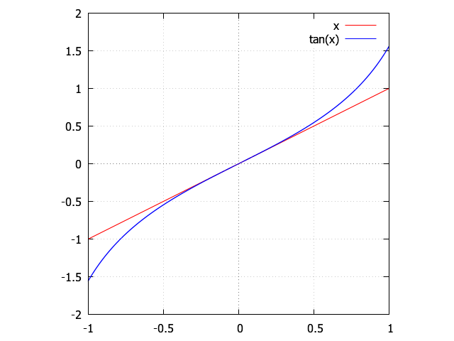
倍率公式はなぜ成立？
を使う．

Slide 19


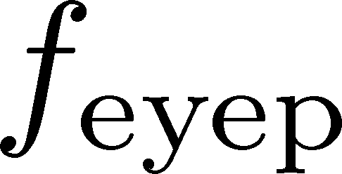
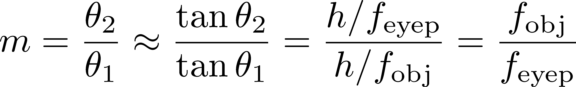
倍率公式はなぜ成立？
を使う．

Slide 20
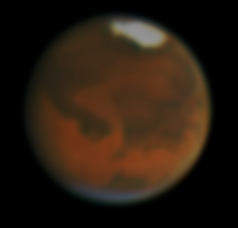
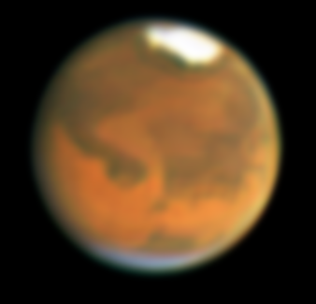
大きく見る／写すということ
焦点距離の短い接眼レンズ，焦点距離の長い望遠鏡を使えば，
いくらでも拡大できるが…
像が暗くなる
- 細い光束を無理やり拡大しているため．
像がぼやける
- 「分解能」の限界があるため．
どちらも口径を大きくすることで改善可．

Slide 21
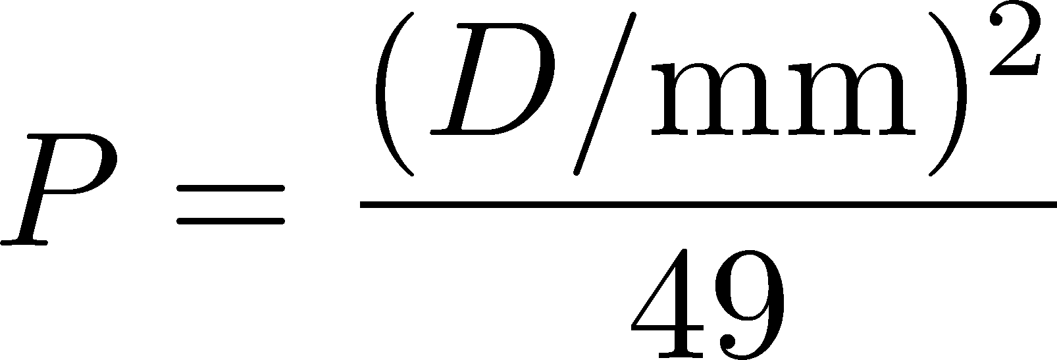
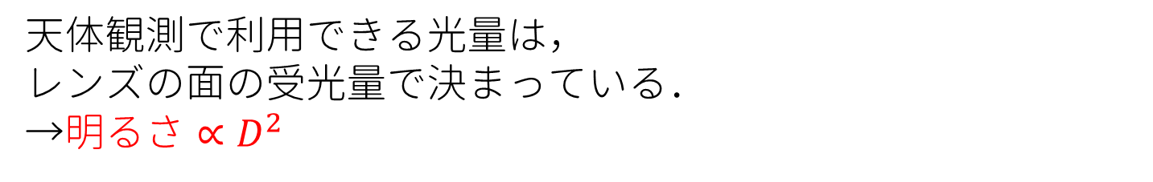
口径と像の明るさ
天体観測で利用できる光量は，
レンズの面の受光量で決まっている．
→$明るさ∝D^{2}$
集光力$P$…人間の眼（$D=7mm$）に対する受光量の比．

Slide 22
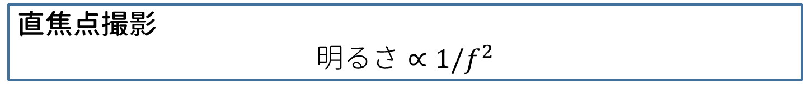
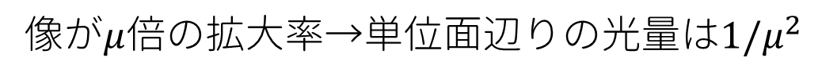

拡大率と明るさ
像が$μ$倍の拡大率→単位面辺りの光量は$1/μ^{2}$
直焦点撮影
$$明るさ∝1/f^{2}$$
眼視観察
$$明るさ∝{1/m}^{2}$$

Slide 23
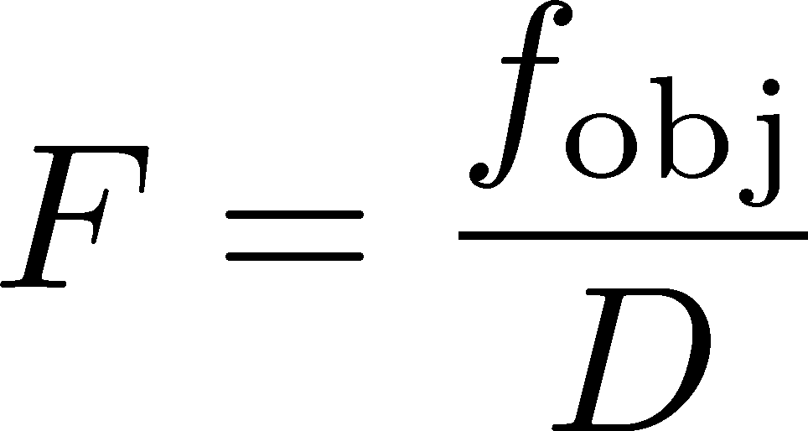
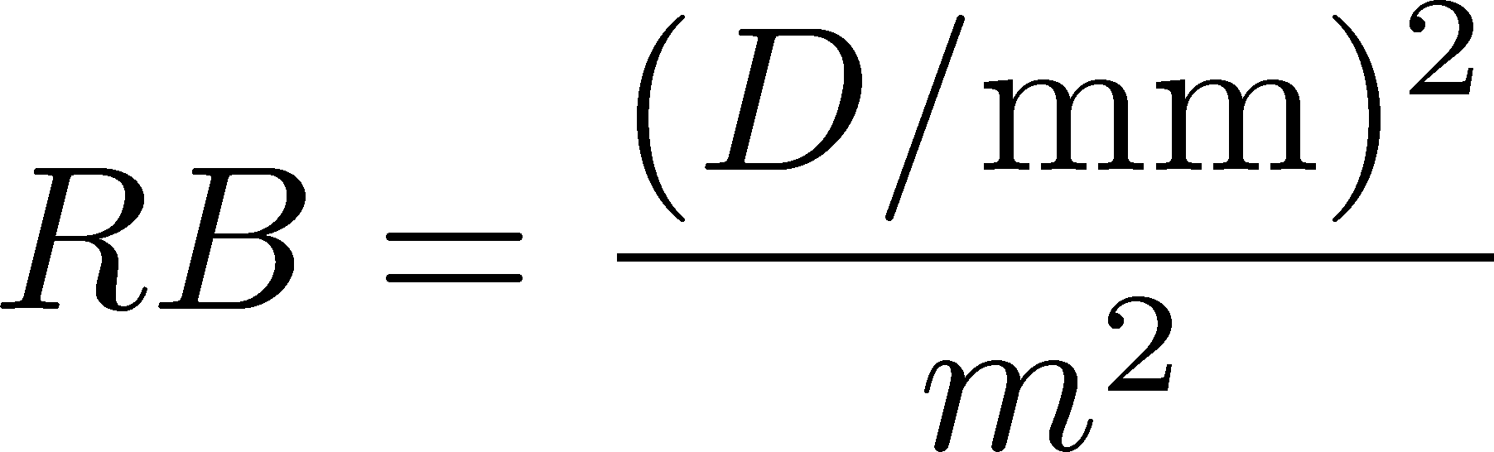
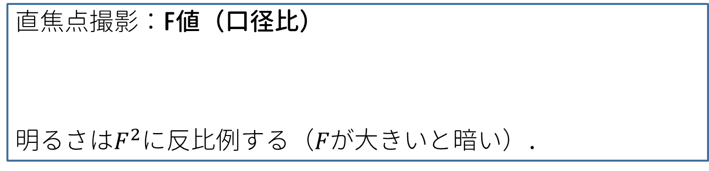
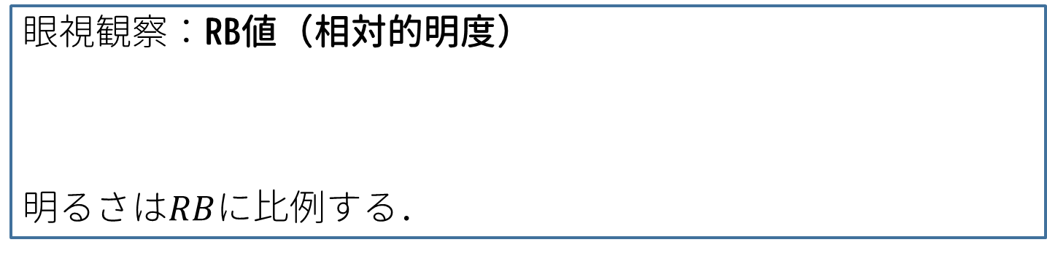
総合的な明るさの指標
直焦点撮影：F値（口径比）
明るさは$F^{2}$に反比例する（$Fが$大きいと暗い）．
眼視観察：RB値（相対的明度）
明るさは$RB$に比例する．

Slide 24
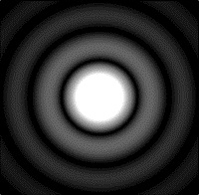
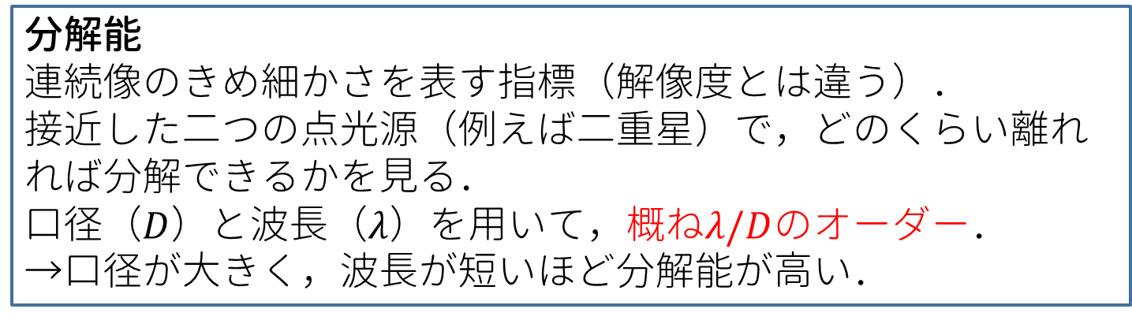
分解能
分解能
連続像のきめ細かさを表す指標（解像度とは違う）．
接近した二つの点光源（例えば二重星）で，どのくらい離れれば分解できるかを見る．
口径（$D$）と波長（$λ$）を用いて，概$ねλ/D$のオーダー．
→口径が大きく，波長が短いほど分解能が高い．
なぜ星は無限小の像を結ばないのか？
→光が波であることに起因．開口部で回折した光が像にまとわりつく（エアリーディスク）．
https://upload.wikimedia.org/wikipedia/commons/thumb/4/4b/Diffraction_disc_calculated.png/200px-Diffraction_disc_calculated.png

Slide 25
波長と分解能
「波でモノを見る」ということは，モノに当たった光の時間的に分解すること，すなわち，モノに当たった光が有意に干渉し合う様を見ることである．
光の波長よりも小さい物体
物体表面で反射した光
物体中央で反射した光

Slide 26
波長と分解能
「波でモノを見る」ということは，モノに当たった光の時間的に分解すること，すなわち，モノに当たった光が有意に干渉し合う様を見ることである．
光の波長程度の物体
物体表面で反射した光
時間的に分解可能であり，
物体内部からの光と有意に干渉できる．
物体中央で反射した光

Slide 27
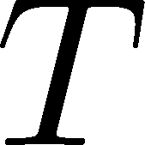
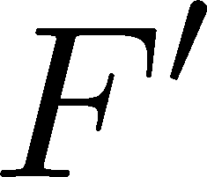



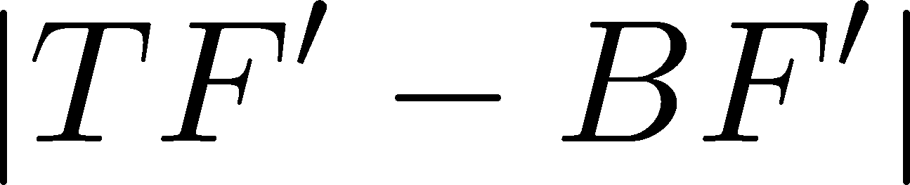
口径と分解能
焦点から微小にずれた点で光がどれだけ干渉して消えるかを見る．
干渉で消すには光路差が長くなれば良い．
口径が大きくすると光路差が大きくなるので，
口径大⇒高分解能 となる．

Slide 28
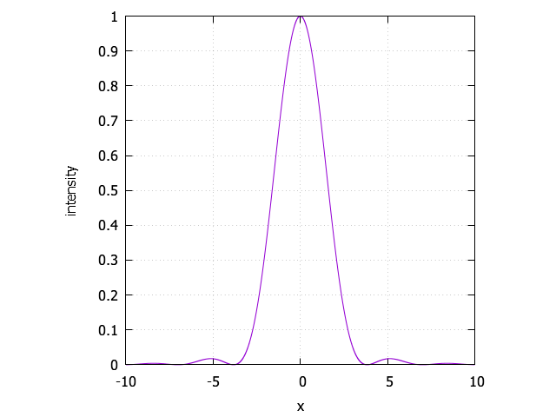

より詳細な議論
円形開口からの回折を考えれば，エアリーディスク典型幅が$λ/D$のオーダーであることが分かる．

Slide 29
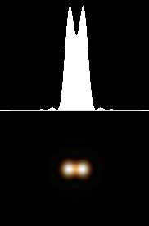
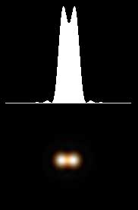
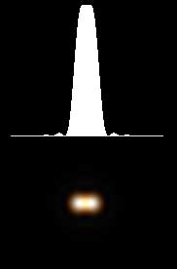
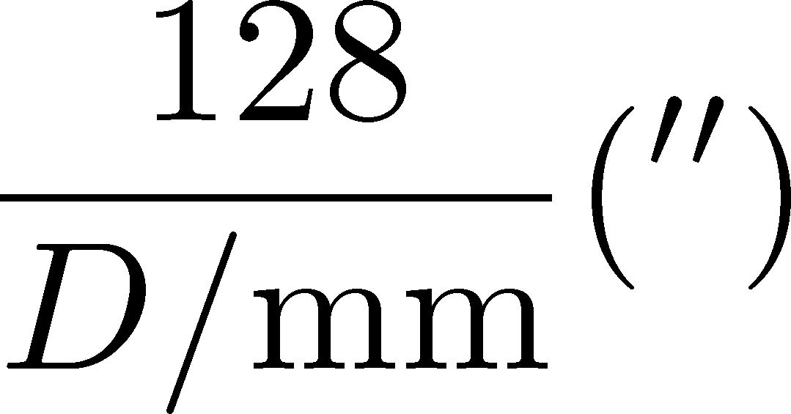
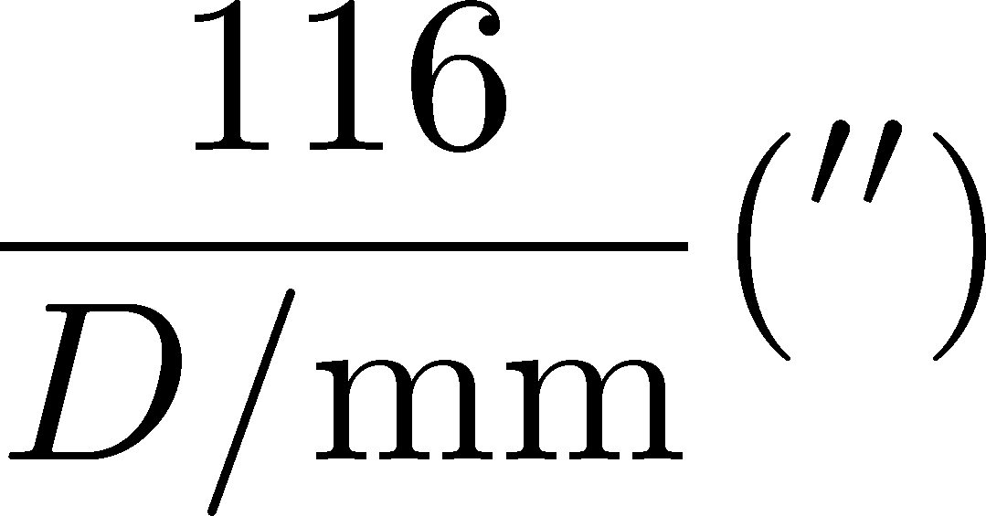
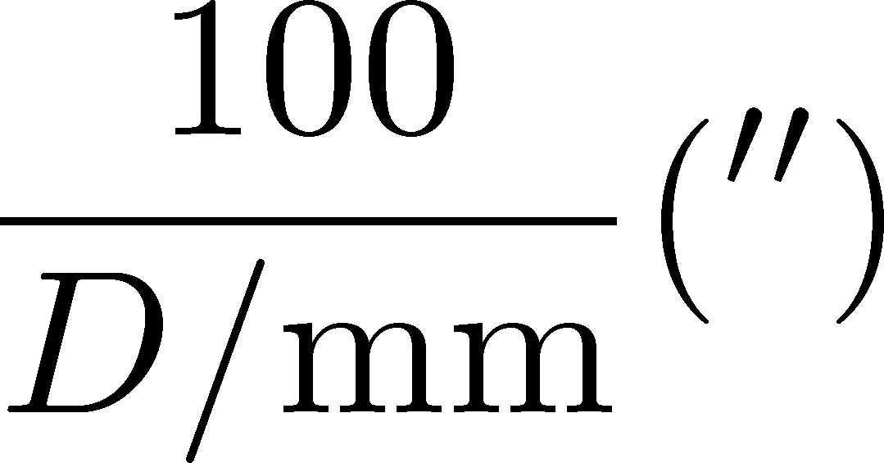
様々な分解能
どこまでを「分離した」と見做すかによって異なる分解能の定義が存在する．
http://www7a.biglobe.ne.jp/~tomoyu/column/co072.htm
レイリーリミット
エアリーディスク半径の半分で規定
ドーズリミット
ドーズによる経験式
よく使う
スパローリミット
ピークが一つになる距離で規定

Slide 30
要するに…
デカい望遠鏡買っとけ

Slide 31
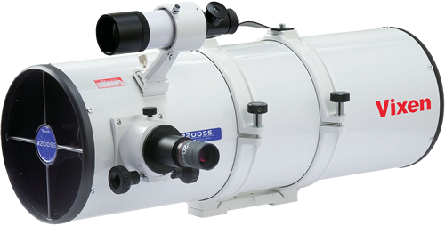
3. 望遠鏡各論
http://www.vixen.co.jp
http://blog.goo.ne.jp/kiyotakeyokohari/e/a9ae009f0e05ef7476270ff9230938e1

Slide 32
望遠鏡の種類
望遠鏡は集光機構であればよいので，いろいろな光学系を考えることができる．
／）
／／／）
／,.=ﾞ''"／
／ i f ,.r=‘“-‐’つ＿＿＿_ 集光できりゃぁいいんだよ！！
/ / _,.-‐'~／⌒ ⌒＼
／ ,i ,二ﾆ⊃（ ●）. （●）＼
/ ﾉ ilﾞフ::::::⌒（__人__）⌒::::: ＼
,ｲ｢ﾄ､ ,!,!| |r┬-| |
/ iﾄヾヽ_/ｨ"＼ `ー'´ ／
屈折望遠鏡…凸レンズなどのレンズ群で集光
反射望遠鏡…凹面鏡などの反射鏡群で集光
カタディオプトリック式望遠鏡…屈折と反射の組み合わせ

Slide 33
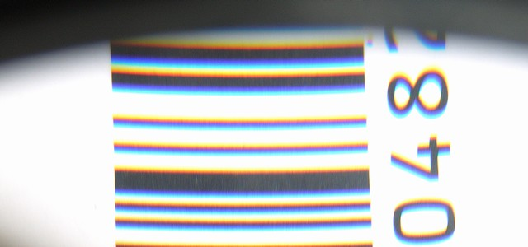
屈折望遠鏡
レンズを用いて集光する．
接眼方向と天体の方向が一致している．
色収差との闘い．
ww1.fukuoka-edu.ac.jp
色収差を
  それなりに軽減したもの（アクロマート）
  頑張って軽減したもの（アポクロマート）
が売られている．

Slide 34
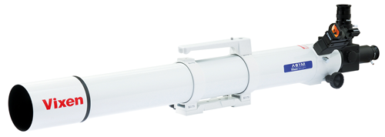
屈折望遠鏡
http://www.vixen.co.jp
比較的細長い
レンズフードがある
小口径～中口径が多い

Slide 35
屈折望遠鏡：アクロマート
凹レンズを組み合わせることで青以外の色収差を軽減．
青ハロが出るため，写真鏡には使わない．
安価（10cmで数万円台）．
比較的軽いものが多い．

Slide 36
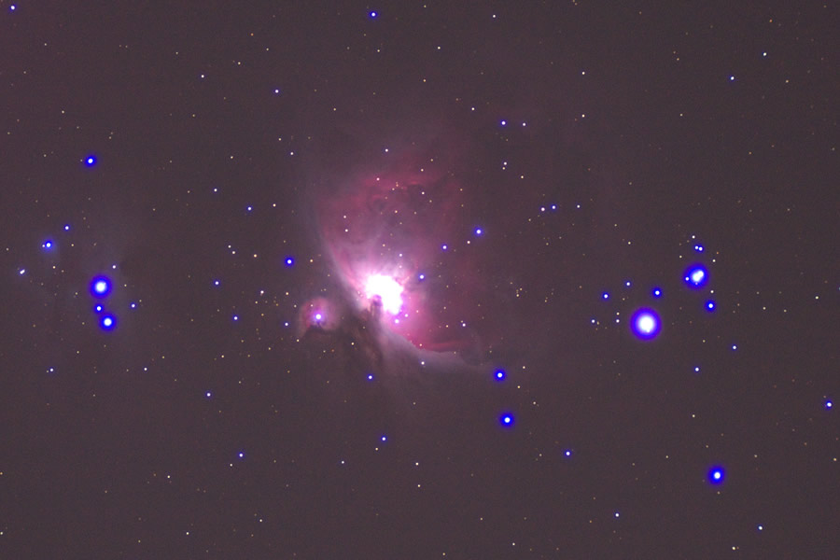
青ハロ
http://www.kumacha-bin.com/archives/205tentai.php

Slide 37
屈折望遠鏡：アポクロマート
様々な方法で青ハロも抑えた屈折望遠鏡．
  材質…フローライト，異常低分散ガラス（ED，SD）
  レンズ組み合わせ
高価（10cmでウン十万）
重いものが多い．

Slide 38
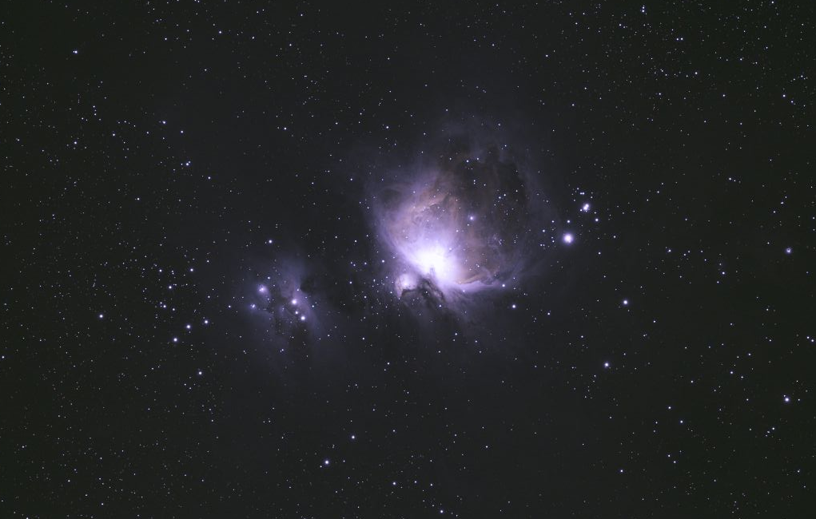
青ハロの無さﾊﾟﾈｪ
FSQ106-EDでの作例
http://ameblo.jp/tadashikjp/image-12103271442-13503936549.html

Slide 39
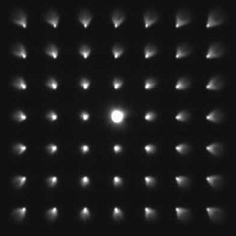
反射望遠鏡
凹面鏡を用いて集光する．
色収差は全くないが，コマ収差がある．
http://www.taiwanryokosha.com/goods1-11-lang3.html

Slide 40
反射望遠鏡：ニュートン式
放物面鏡の主鏡と斜めの副鏡（斜鏡）がある．
比較的軽い．
安価（20cmで高くて10万円程度）で中～大口径が多い．
光軸がずれやすい（振動に弱い）．
F5以下のものはコマコレクター使用推奨．

Slide 41
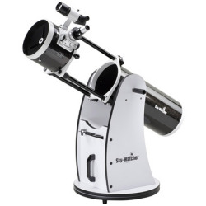
反射望遠鏡：ニュートン式
http://www.vixen.co.jp
www.kyoei-osaka.jp

Slide 42
反射望遠鏡：カセグレン式
放物面鏡の主鏡と凸双曲面副鏡から成る．
短い．
大望遠鏡に多い．
光軸がずれやすい（振動に弱い）．
F値が大きいものが多い．

Slide 43
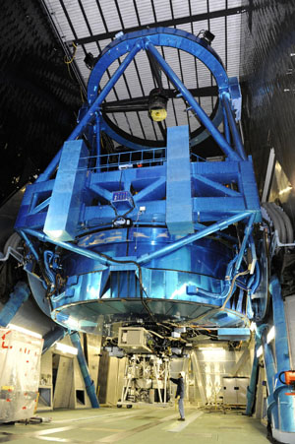
反射望遠鏡：カセグレン式
metamorphose-planet.blog.so-net.ne.jp

Slide 44
カタディオプトリック望遠鏡
反射望遠鏡の各種収差を軽減するための補正レンズを含む．
  シュミットレンズ…4-6次非球面レンズ
  マクストフレンズ…凹凸レンズ
準ニュートン…ニュートン式をもとに作られたもの．
準カセグレン…カセグレン式をもとに作られたもの．
光軸調整が非常に難しい．

Slide 45
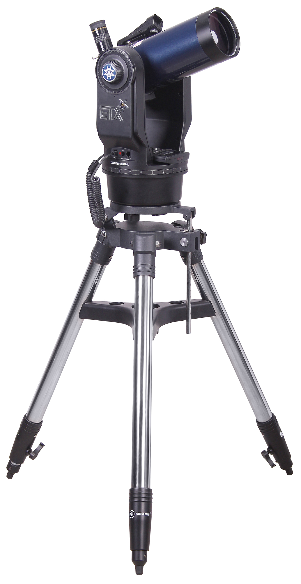
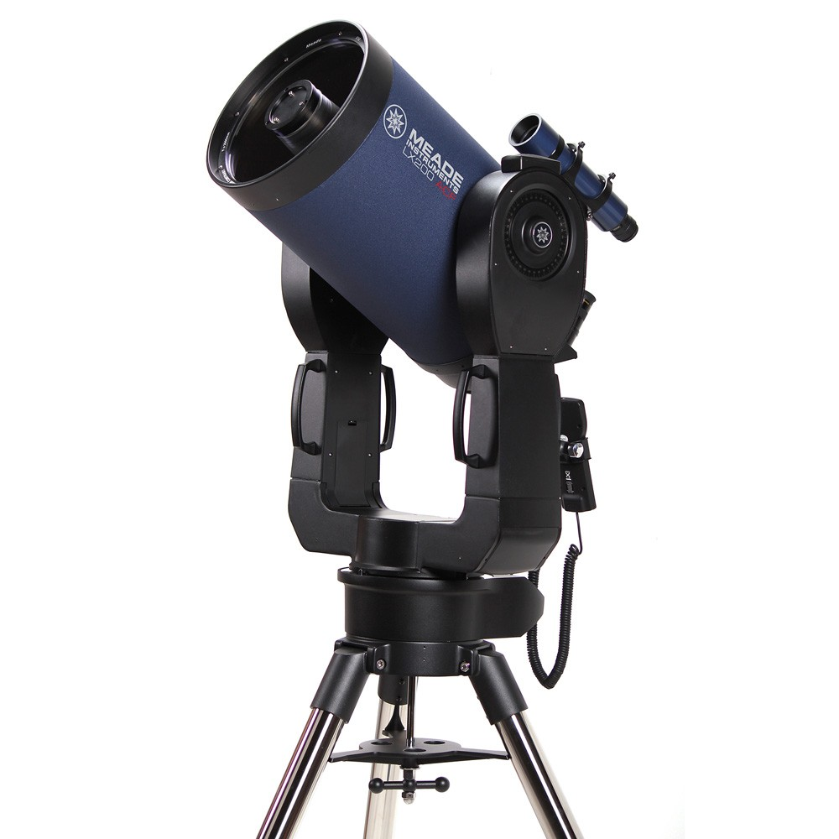
カタディオプトリック望遠鏡
←マクストフカセグレン
↓シュミットカセグレン
http://www.kenko-tokina.co.jp
http://www.meade.com

Slide 46
望遠鏡のカタログの読み方～有効径、集光力、極限等級、分解能、有効最高倍率
http://www7a.biglobe.ne.jp/~tomoyu/column/co072.htm
新スペースVLBI入門（3）口径と解像度
http://www.isas.jaxa.jp/ISASnews/No.198/mspace.html
ファインマン物理学Ⅱ（光・熱・波動）

